Slide 1






Slide 2
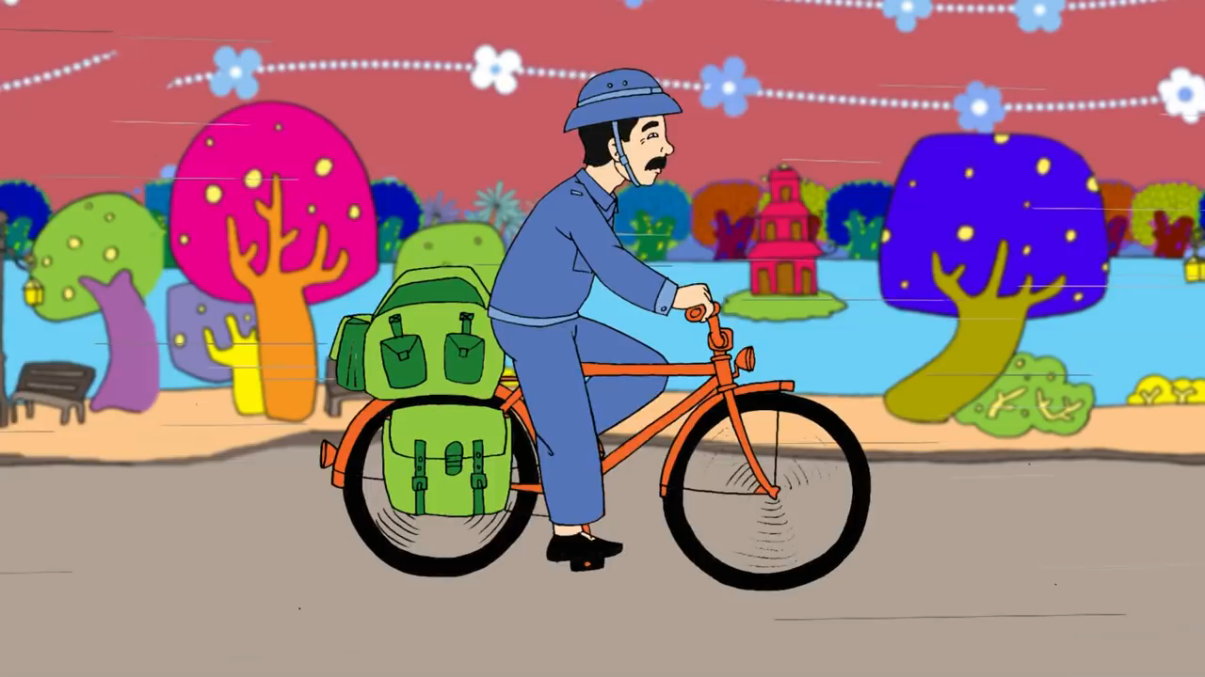

Slide 3




Các em đã bao giờ viết thư gửi cho ai đó chưa?

Slide 4





Notes:
Ngày xưa, để trao đổi liên lạc với nhau người ta phải viết thư tay trên giấy rồi gửi qua bưu điện. Sau này, công nghệ phát triển, người ta thường gọi điện thoại để nói chuyện, trao đổi, nhưng đối với một số hoạt động quan trọng, người ta vẫn phải viết thư điện tử. Để biết thư điện tử là gì? Cách viết thư điện tử ra sao? Chúng ta sẽ cùng học qua bài học hôm nay: Hướng dẫn cách viết thư.

Slide 5



Slide 6

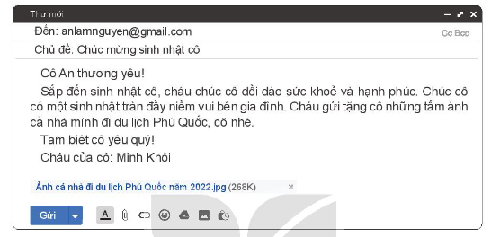
1. Đọc thư điện tử dưới đây và trả lời câu hỏi:

Slide 7

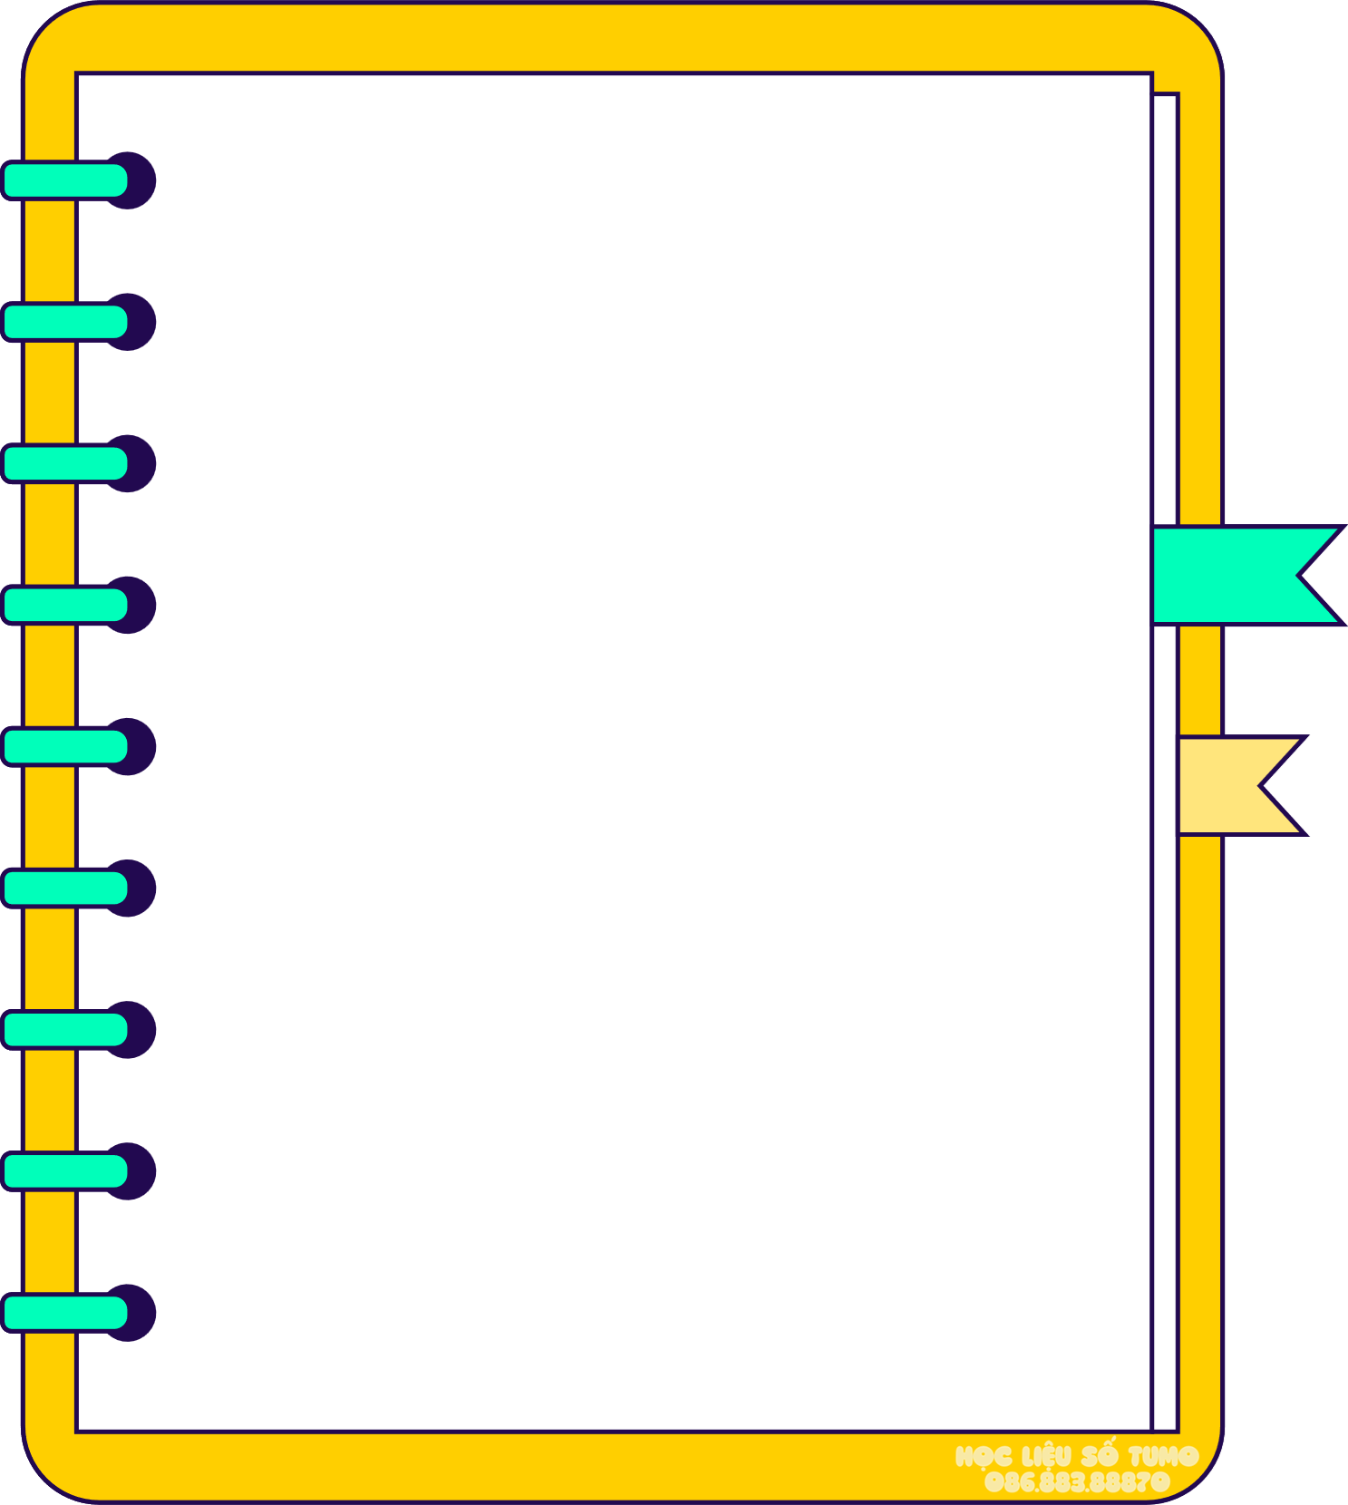
RÈN ĐỌC TỪ KHÓ
a. Nội dung thư viết về điều gì? Dựa vào đâu để nhận biết nhanh nội dung thư?
Nội dung thư viết về việc chúc mừng sinh nhật cô An của bạn nhỏ tên là Minh Khôi. Dựa vào chủ đề của thư, chúng ta có thể nhận biết nhanh nội dung thư.

Slide 8
RÈN ĐỌC TỪ KHÓ
b. Trong thư, bạn nhỏ gửi ảnh cho cô bằng cách nào?
Bạn nhỏ gửi ảnh cho cô bằng cách đính kèm tệp.

Slide 9
2. Trao đổi với bạn về cách viết thư điện tử và gửi tệp đính kèm.
Bước 1
Tạo chủ đề cho thư điện tử.
Yêu cầu: Chủ đề phải ngắn gọn, thể hiện được nội dung thư.
Bước 2
- Viết thư
- Đính kèm tệp (tranh ảnh, video,…)
Bước 3
- Bấm nút “gửi”
Lưu ý: Trước khi gửi, em hãy đợc lại nội dung thư để soát lỗi chính tả, lỗi diễn đạt; kiểm tra địa chỉ email của người nhận.

Slide 10

Có những điều gì cần lưu ý khi viết thư điện tử?
Lưu ý: Trước khi gửi, hãy đọc lại nội dung thư để soát lỗi chính tả, lỗi diễn đạt; kiểm tra lại địa chỉ email của người nhận.

Slide 11

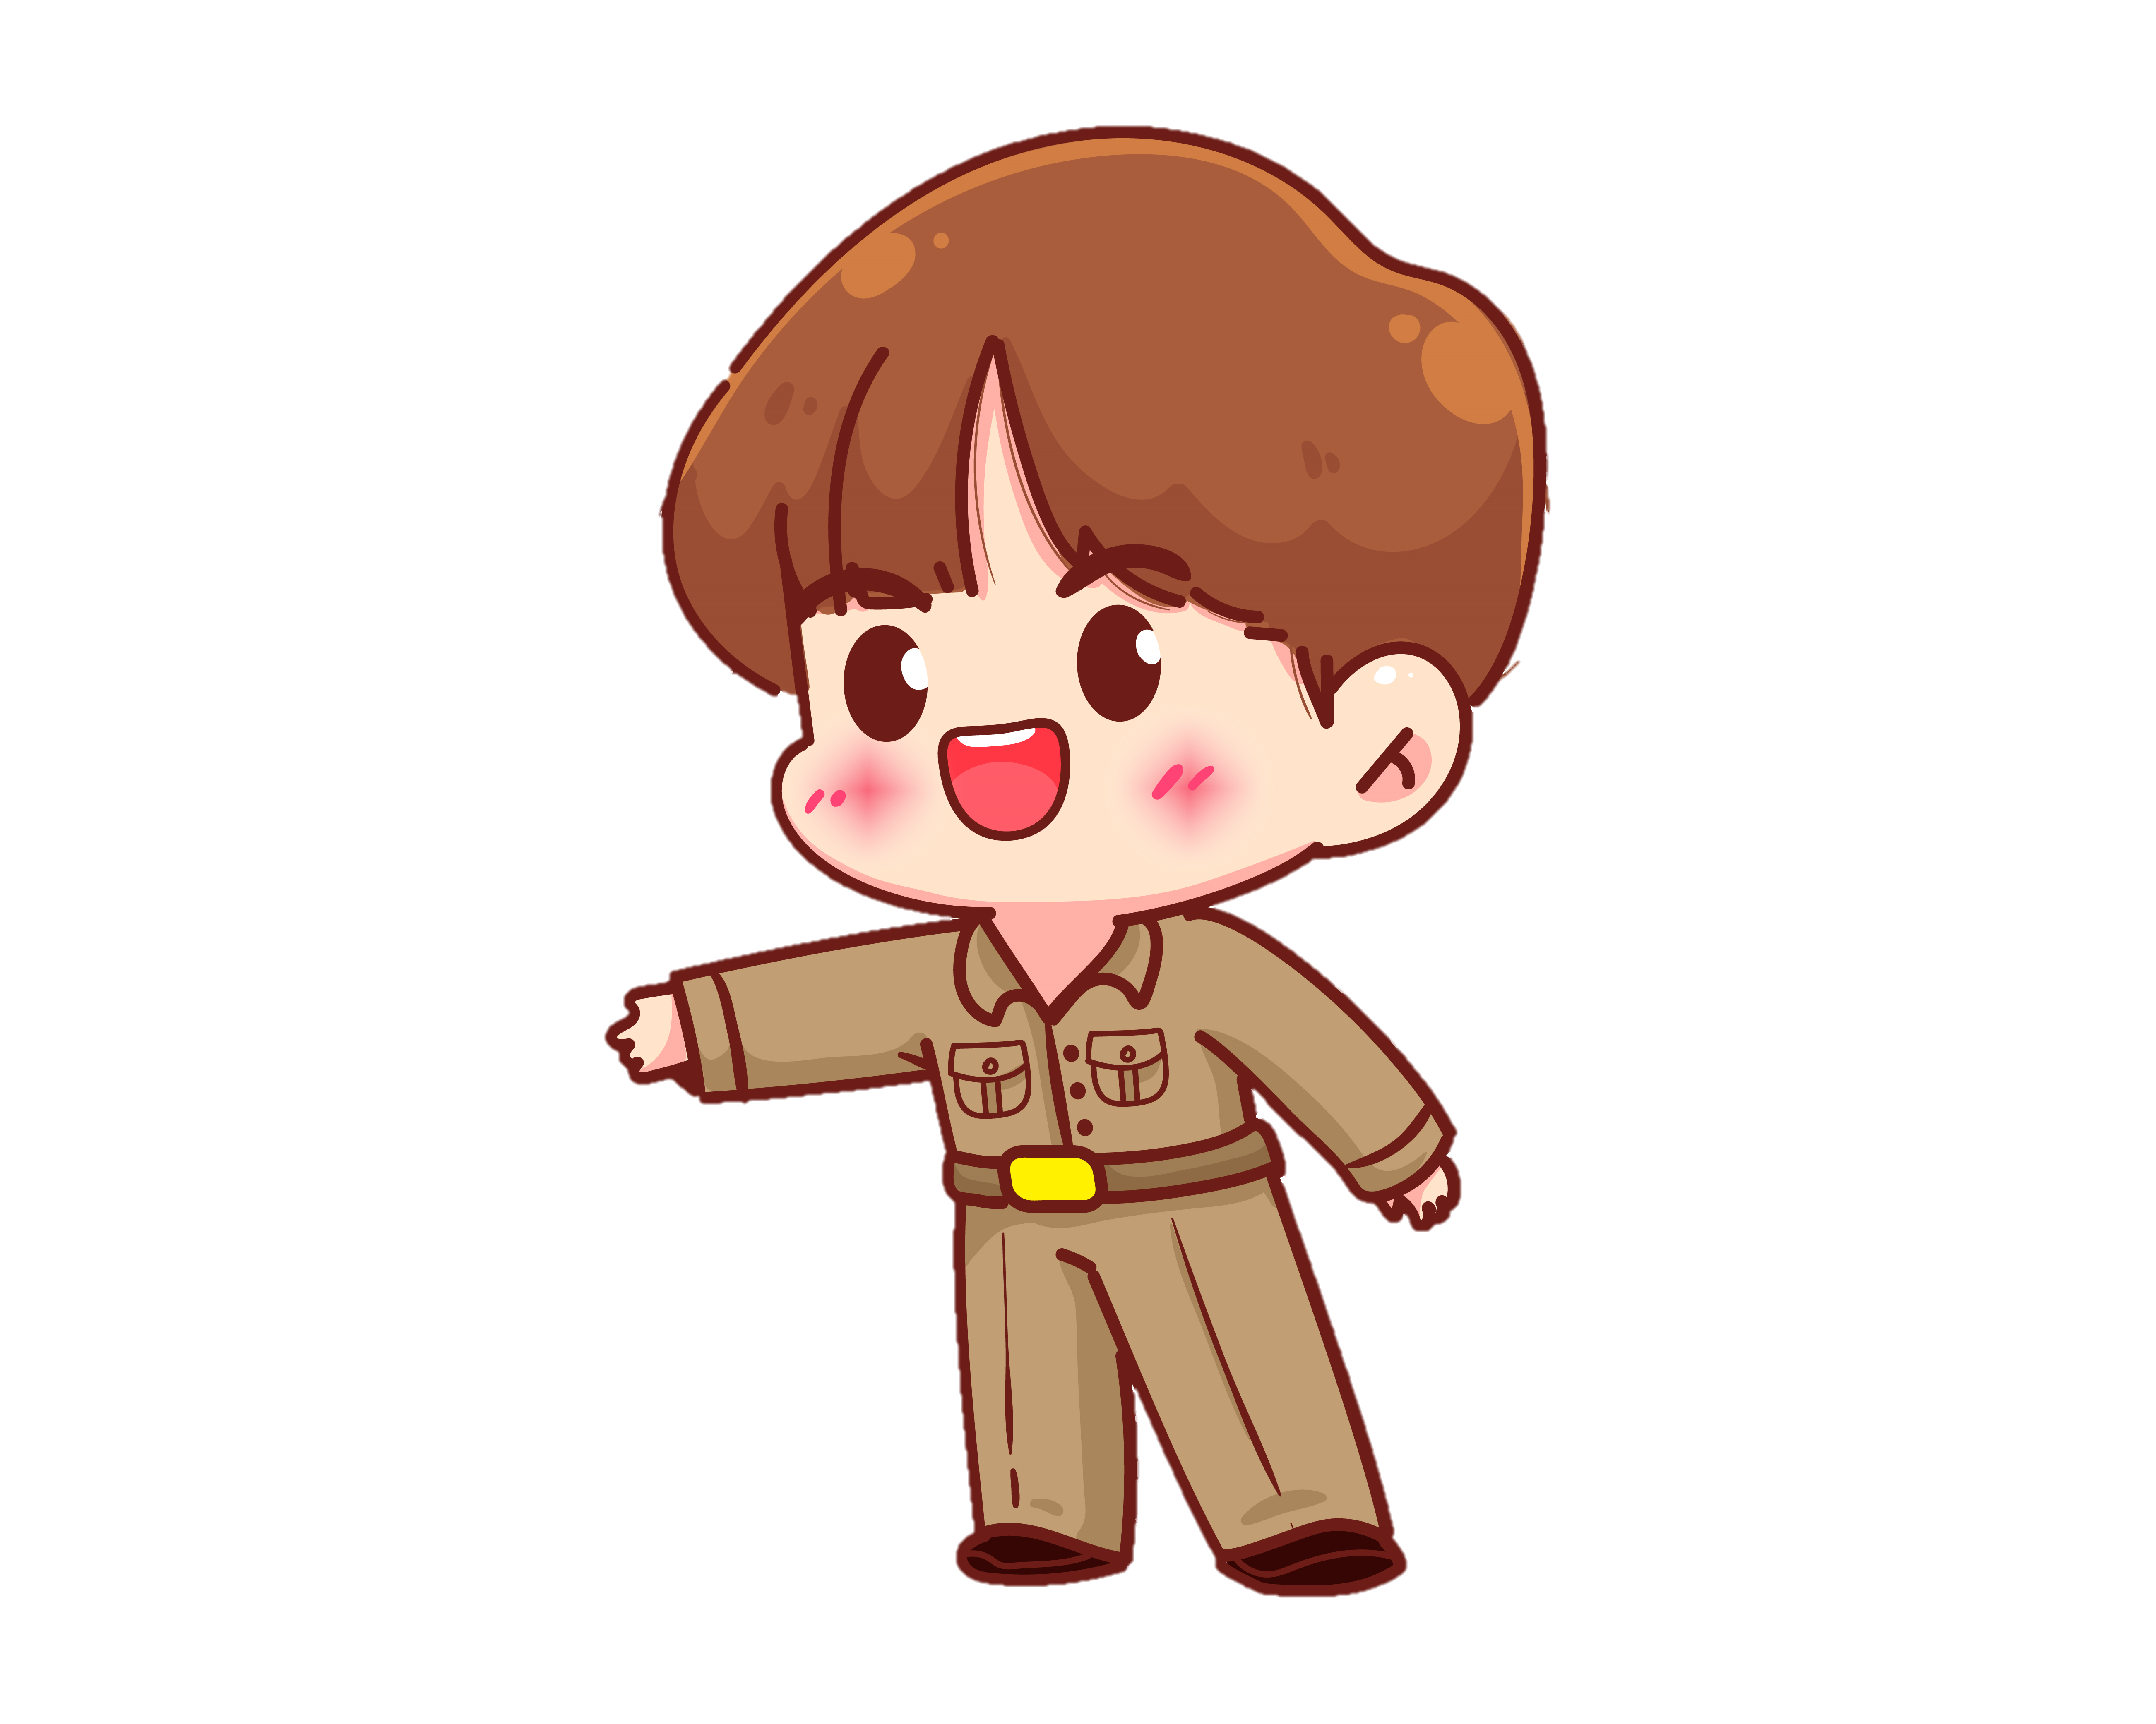
Ghi nhớ
Khi viết thư điện tử, em cần:
– Tạo chủ đề cho thư.
– Viết ngắn gọn.
– Lựa chọn đúng tệp đính kèm (nếu có).

Slide 12
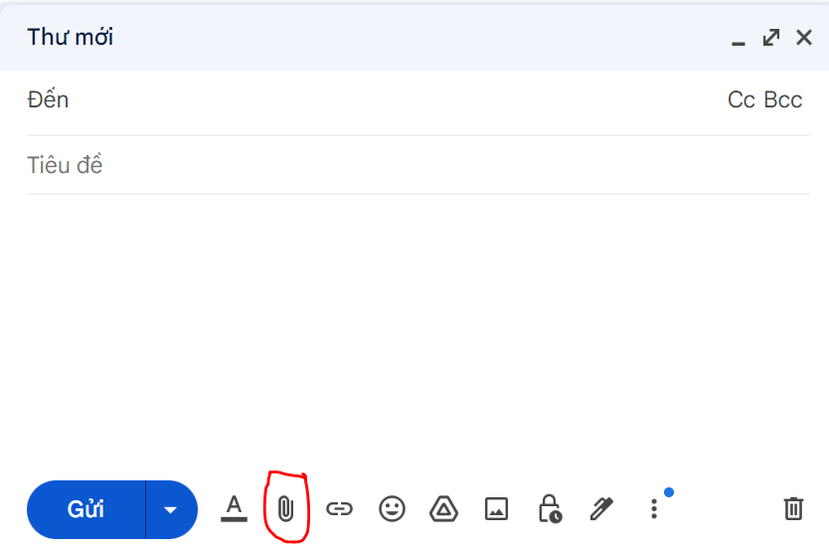
Cách gửi kèm tệp khi viết thư.
Bước 1: Chọn biểu tượng đính kèm tệp (hình chiếc ghim)

Slide 13
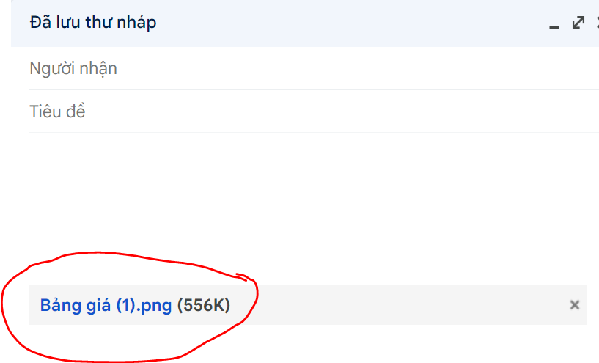
Bước 2: Chọn tệp muốn đính kèm.

Slide 14
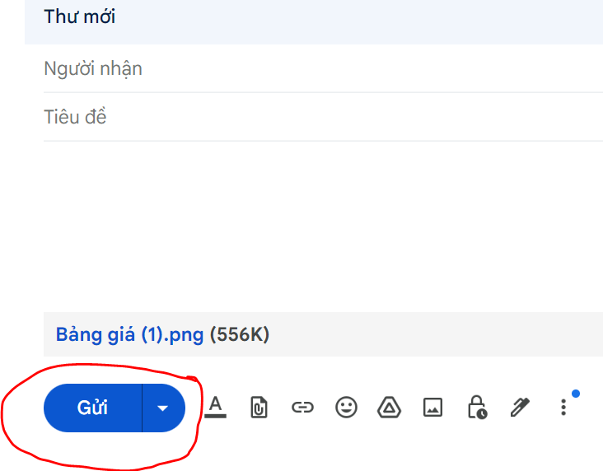
Bước 3: Nhấn nút “gửi”.

Slide 15


Slide 16
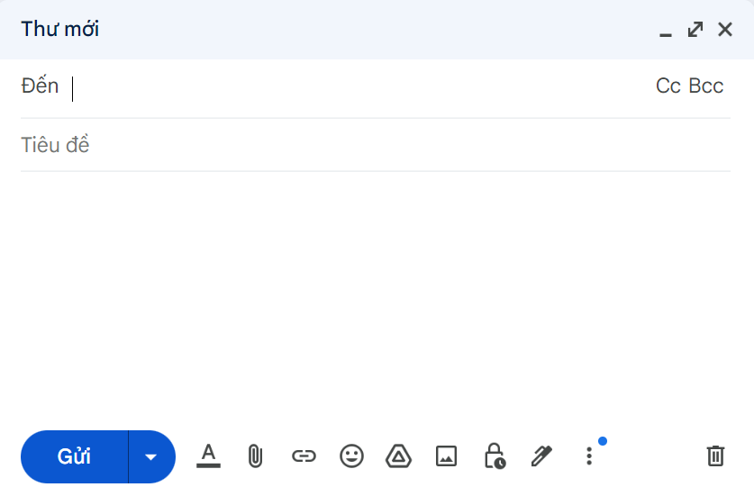
Sử dụng phiếu viết thư gửi cho thầy, cô có ngày sinh nhật gần ngày học nhất.

Slide 17



